Slide 1
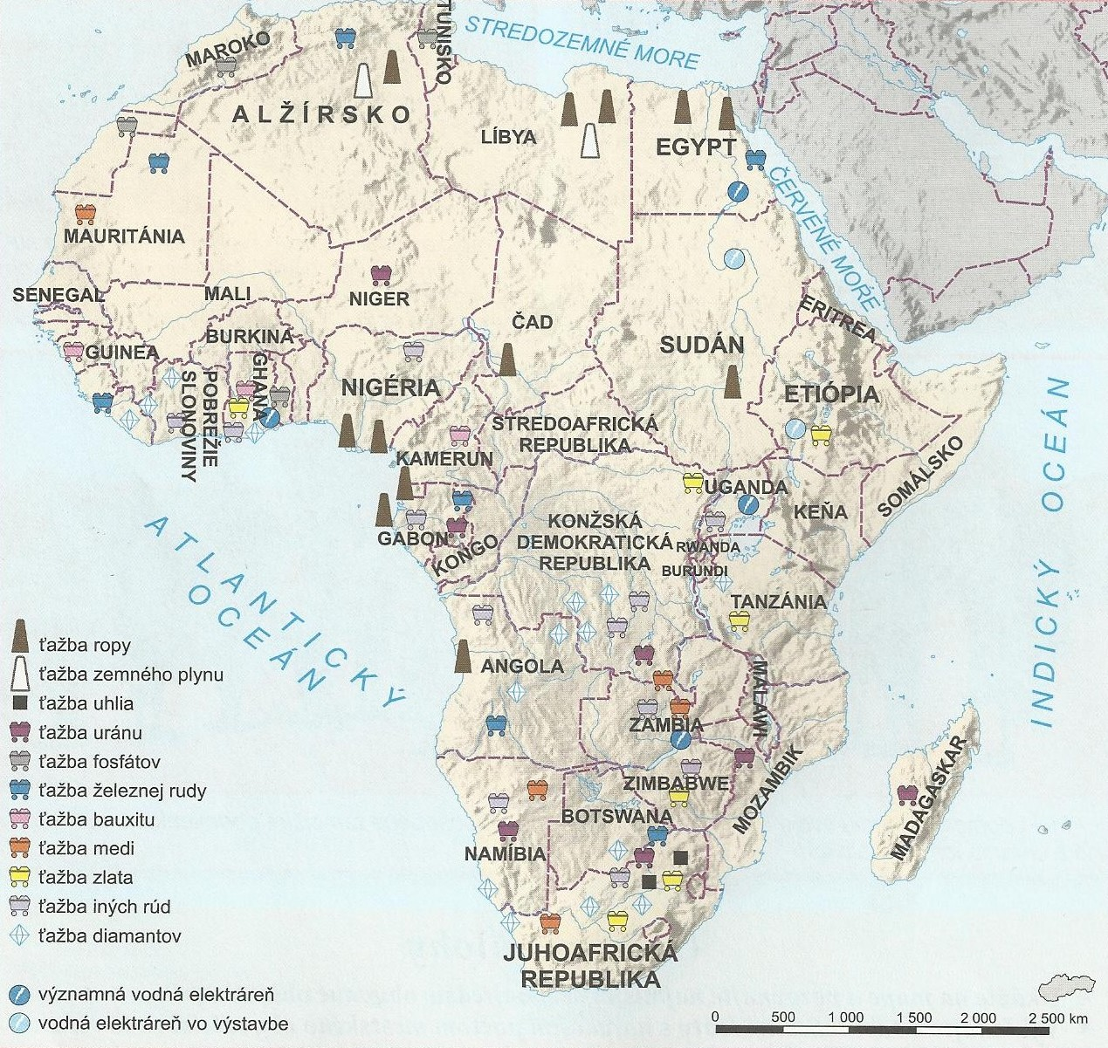
Afrika - hospodárstvo

Slide 2
Hospodárstvo
- Afrika je najchudobnejší kontinent
- žije tu 1/10 svetovej populácie, ale na svetovej produkcii sa podieľa iba 1 %
- poskytuje zdroje surovín (až 90% ťažby sa vyváža) a zároveň je odbytiskom tovaru z vyspelých trhov
- v 60. rokoch 20. storočia sa skončila na Africkom kontinente kolonizácia
- rok Afriky 1960 – rozpad kolónií – rok Afriky
- hranice štátov boli utvorené umelo, bez ohľadu na rozmiestnenie národností – mnohé znepriatelené národnosti (kmene) sa dostali do jedného štátu – časté konflikty a občianske nepokoje.

Slide 3
Hospodárstvo v afrických štátoch
- vyspelá je napr. JAR - väčšina krajín patrí k zaostalým (niektoré viac, niektoré menej)

Slide 4
Hospodárske spoločenstvá
hospodárske spoločenstvá:
- Hospodárske spoločenstvo severoafrických štátov
- Liga arabských štátov – Africká únia

Slide 5
Typy hospodárstva
dva odlišné typy hospodárstva
primitívne naturálne – prevláda vo väčšine štátov
vyspelé trhovo orientované – v ostatných štátoch

Slide 6
Nerastné bohatstvo
najchudobnejší svetadiel (ekonomicky)
mimoafrické nadnárodné spoločnosti
ropa a zemný plyn – strategické suroviny
ropa – najväčšie zásoby na severe Afriky a v Guinejskom zálive
ropné mocnosti: Nigéria, Líbya a Alžírsko
drahokamy a diamanty – vyskytujú sa na mnohých miestach
najznámejšie sú z: Juhoafrickej republiky, z Botswany a z Libérie

Slide 7
To som ja
Mišo
Mešká mi lietadlo
Začnite bezo mňa

Slide 9
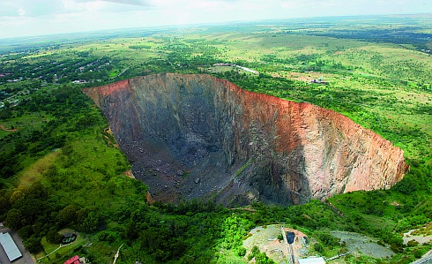
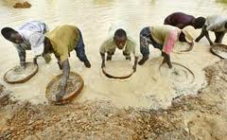
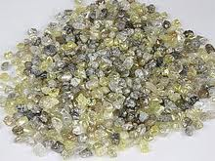
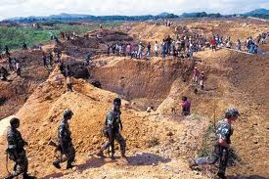
Kde sa ťažia diamanty?
na mnohých miestach
v JAR, Botswana, Libéria
často sa vykorisťujú robotníci i deti

Slide 10
Poľnohospodárstvo
- prevláda rastlinná výroba
- hlavnými plodinami na výživu sú: jam, bataty, maniok, proso
- pšenica, ryža, kukurica (sever a juh Afriky),
- citrusy, olivy, vinič (subtropické oblasti),
- datle, korok (sever),
- na export - kakao (Guinejský záliv),
- káva (západná a východná Afrika),
- podzemnica olejná, palma olejná (západ),
- bavlna (Sudán, Egypt),
- sisal (východná Afrika),
- korenie, vanilka, klinčeky (východné pobrežie + ostrovy, hlavne Zanzibar) + banány, ananásy, skoré zemiaky, zelenina

Slide 12
Poľnohospodárstvo
- živočíšna výroba zaostáva – vplyv prírodných a spoločenských podmienok (suché pasienky sú neudržiavané, nekvalitné, trpia nedostatkom vody, nízka produkcia krmovín, islamské náboženstvo na severe zakazuje jesť bravčové mäso)
- vedúce postavenie má chov kôz a oviec
- chov hovädzieho dobytka – najmä južná Afrika
- na prepravu nákladov sa používajú osly, muly, ťavy
- vyskytujú sa tu známe muchy Tse-tse
- morský rybolov je najviac rozšírený v Maroku a v JAR
- vo vnútrozemí – primitívny spôsob lovu na riekach a jazerách

Slide 13
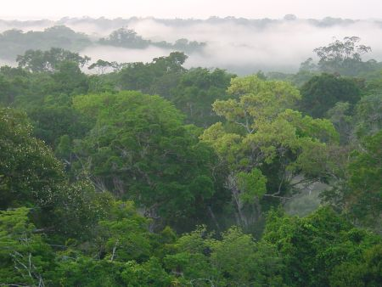
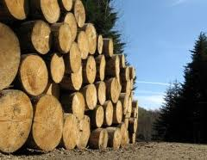
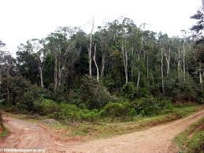
Čo sa deje s lesom?
na mnohých miestach sa rýchle ťaží
najrýchlejšie blízko rovníka – Togo, Burundi, Nigéria
miestami sa aj vysádza – Tunisko, Kapverdy
Drevo sa ťaží aj v Guinejskom zálive a v Konžskej panve (hl. daždový prales)

Slide 14
Priemysel
slabo rozvinutý priemysel
najrozvinutejší je v južnej časti a na severe
veľké priemyselné podniky sú napr. v Nigérii a v Keni

Slide 15
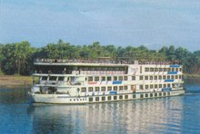
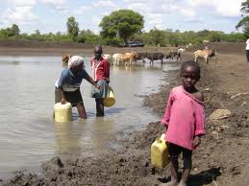
Ako je rozvinutá doprava v Afrike?
slabo
náročná výstavba ciest (vysoké teploty, veľa zrážok, veľké sucho)
železnice budované v časoch kolonizácie Európanmi
využívaná lodná doprava
Školstvo, zdravotníctvo, služby
školstvo, zdravotníctvo a iné služby slabo rozvinuté
často nedostatočná hygiena
hrozby nákazlivých chorôb
Cestovný ruch
veľké možnosti
pláže na pobreží Stredozemného a Červeného mora
sú zabezpečené kvalitné služby (hotely, reštaurácie...)
prímorské oblasti Kene, Tanzánie, Kapverdy a Kanárske ostrovy
často navštevované africké prírodné rezervácie – safari (Keňa, JAR, Tanzánia, Namíbia, Angola

Slide 16
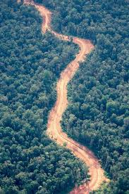
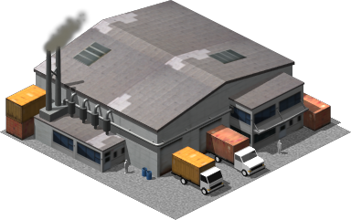
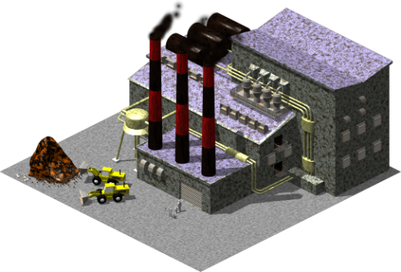

Slide 17
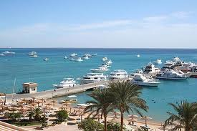
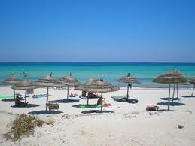
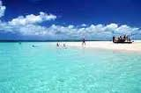
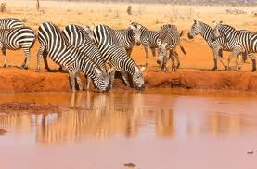
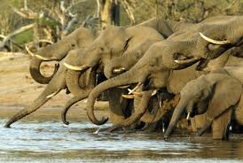
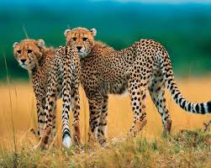
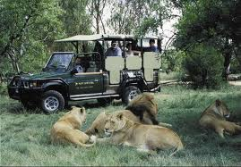
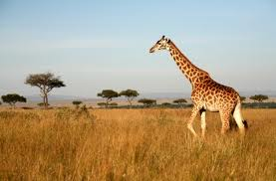
SAFARI

Slide 19
Víkendový pobyt

Slide 21
Zdroje
Učebnica geografie
Internet

